Slide 1



ИРИНА Гутковская, заместитель директора по маркетингу Streamline

Slide 2



Корпоративный блог: вредный совет №1
blog.str.by

Slide 3


Корпоративный блог: вредный совет №2
blog.str.by

Slide 4

Корпоративный блог: вредный совет №3
blog.str.by

Slide 5

Корпоративный блог: вредный совет №4
blog.str.by

Slide 6

Корпоративный блог: вредны совет №5
blog.str.by

Slide 7


Корпоративный блог: вредный совет №6
blog.str.by

Slide 8







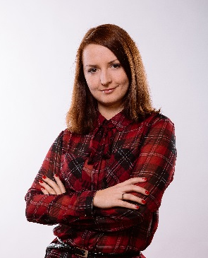
О компании
blog.str.by
streamline.school
streamline.school
streamline.camp
streamlineby
Facebook: Irina Gutkovskaya e-mail: i.gutkovskaya@str.by skype: streamline_irina

